Slide 1
程序设计实训
雍俊海
清华大学软件学院
School of Software , Tsinghua University
yongjunhai@tsinghua.org.cn

Slide 2

助教
叶畋宇
  电话: 15120003708
  Emails: goblin-sky@163.com

Slide 3
第05道 宝石迷情
雍俊海( Jun-Hai Yong)
清华大学软件学院
School of Software , Tsinghua University

Slide 4

本章总体纲要
新建基于对话框的MFC程序
编辑对话框界面(修改资源)
建立与对话框控件相关联的变量
宝石迷情游戏数据模型
给对话框类添加宝石迷情游戏模型新变量
初始化对话框类的数据
实现宝石棋盘的绘制
开始事件处理
放开鼠标左键消息处理

Slide 5
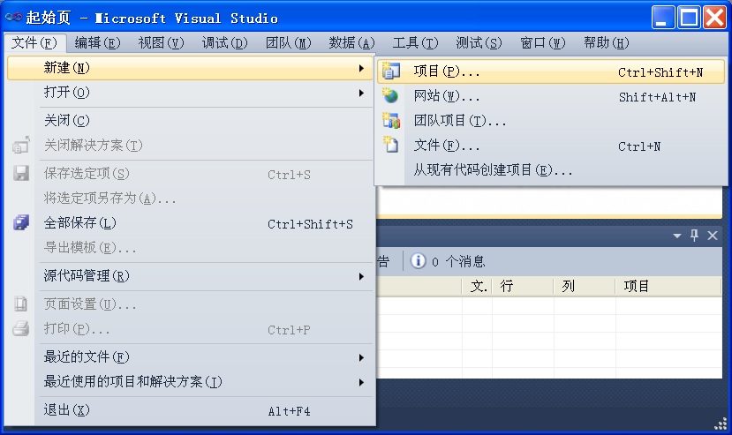
开始新建项目
通过菜单“文件”➔“新建”
➔“项目”: 新建项目

Slide 6
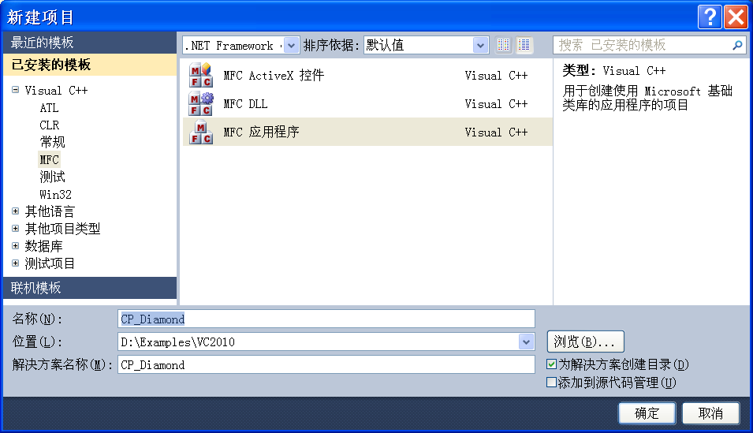
新建MFC程序
步骤1: 选择程序类型“MFC”
步骤2: 选择 “MFC应用程序”
步骤3: 输入程序名称CP_Diamond
步骤4: 输入程序将存放的路径
步骤5: 单击“确定”
Notes:
D:\Examples\VC2010

Slide 7
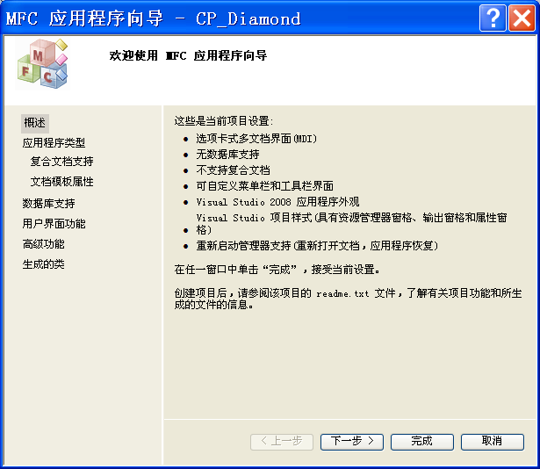
MFC向导——概述
如果选择“完成”，则按默认方式配置MFC程序
选择“下一步”配置MFC程序

Slide 8
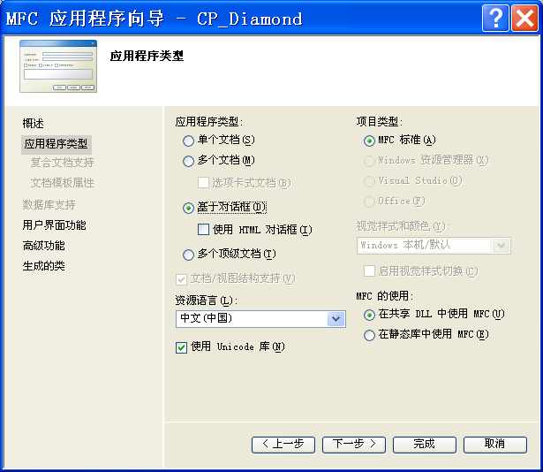
MFC向导——应用程序类型
选择MFC标准项目类型
选择
  基于对话框
选择语言支持
  中文
步骤1: 选择“基于对话框”
步骤2: 选择“下一步”继续配置MFC程序

Slide 9
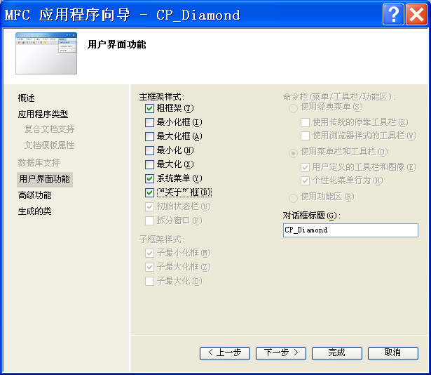
MFC向导——用户界面功能
选择“下一步”继续配置MFC程序

Slide 10
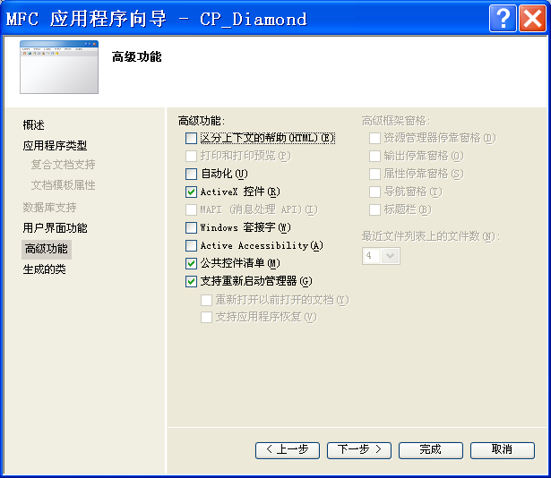
MFC向导——高级功能
选择“下一步”继续配置MFC程序

Slide 11
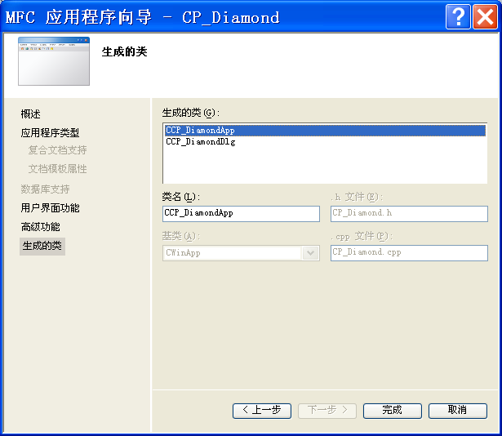
MFC向导——生成的类
单击“完成”

Slide 12
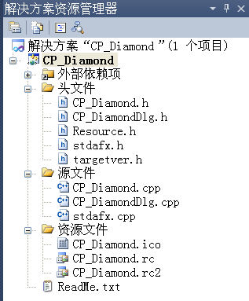
自动生成的文件
头文件
  ╳ CP_Diamond.h
  √ CP_DiamondDlg.h
  ╳ resource.h
  ╳ stdafx.h
  ╳ targetver.h
源文件
  ╳ CP_Diamond.cpp
  √ CP_DiamondDlg.cpp
  ╳ stdafx.cpp
资源文件
  ╳ CP_Diamond.rc
Readme.txt

Slide 13
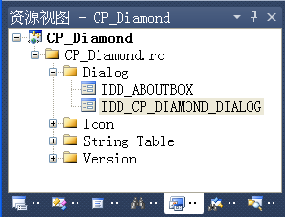
自动生成的对话框IDD_CP_DIAMOND_DIALOG
步骤2: 依次单击“+”符号，展开各个相关项
展
开
步骤3: 双击对话框ID
通过菜单“视图”➔“资源视图”: 可以打开“资源视图”
步骤1: 选中“资源视图”

Slide 14
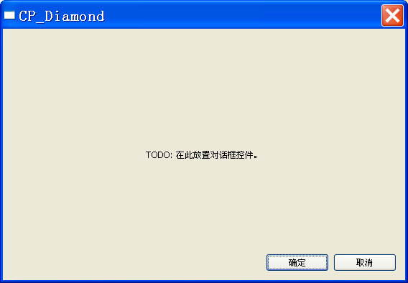
自动生成的对话框IDD_CP_DIAMOND_DIALOG
这时可以编译并运行程序。

Slide 15
本章总体纲要
新建基于对话框的MFC程序
编辑对话框界面(修改资源)
建立与对话框控件相关联的变量
宝石迷情游戏数据模型
给对话框类添加宝石迷情游戏模型新变量
初始化对话框类的数据
实现宝石棋盘的绘制
开始事件处理
放开鼠标左键消息处理

Slide 16
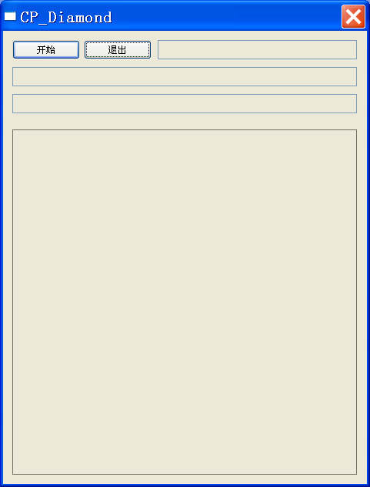
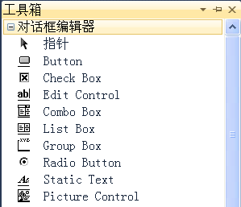
编辑对话框IDD_CP_DIAMOND_DIALOG
按钮
编辑控件
图像控件

Slide 17
编辑对话框IDD_CP_DIAMOND_DIALOG
选中对应的控件➔右键菜单“属性”➔按如下内容修改(1) Caption; (2) ID。
编辑控件, ID(IDC_EDIT1)
编辑控件, ID(IDC_EDIT2)
编辑控件, ID(IDC_EDIT3)
按钮, 退出, ID(IDOK)
按钮, 开始, ID(IDC_START)
图像控件, ID(IDC_PICTURE)

Slide 18
本章总体纲要
新建基于对话框的MFC程序
编辑对话框界面(修改资源)
建立与对话框控件相关联的变量
宝石迷情游戏数据模型
给对话框类添加宝石迷情游戏模型新变量
初始化对话框类的数据
实现宝石棋盘的绘制
开始事件处理
放开鼠标左键消息处理

Slide 19
对话框控件与代码关联
给对话框类CCP_DiamondDlg添加与对话框控件相关联的新变量。
  Value类别
    CString m_text1, m_text2, m_text3;
  Control类别
    CStatic m_picture;

Slide 20
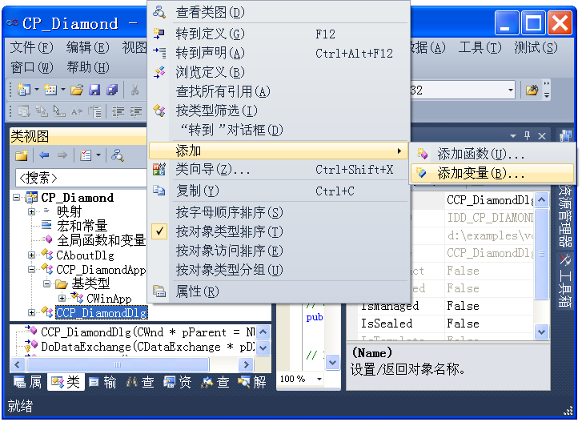
给对话框类添加新变量
步骤1: 选中“类视图”
步骤2: 单击“+”符号展开各个相关项，找到对话框类，并在该对话框类上方单击鼠标右键
步骤3: 单击右键菜单“添加”➔“添加变量”
通过菜单“视图”➔“类视图”: 可以打开“类视图”

Slide 21
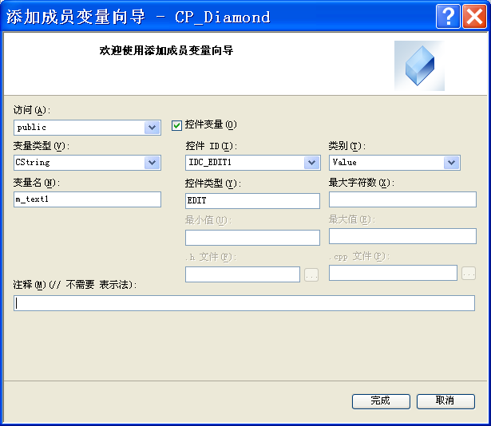
给对话框类增加成员变量m_text1
步骤4: 选择变量的数据类型
步骤1: 选中控件变量
步骤2: 选择控件ID
步骤3: 选择类别: Value
步骤5: 输入变量名
步骤6: 输入注释
步骤7: 单击完成
添加第1个变量: m_text1(CString)

Slide 22

给对话框类增加成员变量m_text2
步骤4: 选择变量的数据类型
步骤1: 选中控件变量
步骤2: 选择控件ID
步骤3: 选择类别: Value
步骤5: 输入变量名
步骤6: 输入注释
步骤7: 单击完成
添加第2个变量: m_text2(CString)

Slide 23

给对话框类增加成员变量m_text3
步骤4: 选择变量的数据类型
步骤1: 选中控件变量
步骤2: 选择控件ID
步骤3: 选择类别: Value
步骤5: 输入变量名
步骤6: 输入注释
步骤7: 单击完成
添加第3个变量: m_text3(CString)

Slide 24
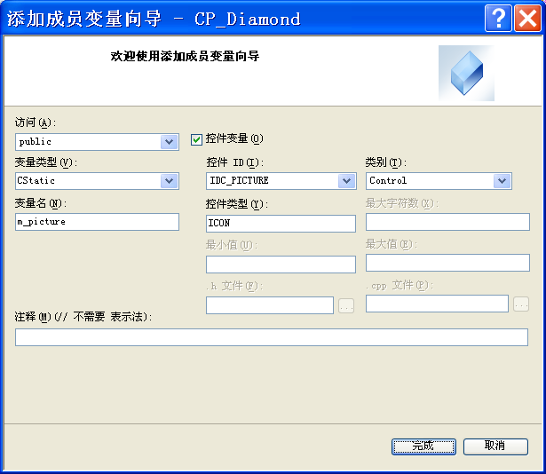
给对话框类增加成员变量m_picture
步骤4: 选择变量的数据类型
步骤1: 选中控件变量
步骤2: 选择控件ID
步骤3: 选择类别: Control
步骤5: 输入变量名
步骤6: 输入注释
步骤7: 单击完成
添加第4个变量: m_picture(CStatic)

Slide 25
给对话框类添加与对话框控件相关联的新变量
(文件名: CP_DiamondDlg.h; 开发者: 雍俊海)
// 略去部分代码
// CCP_DiamondDlg对话框
class CCP_DiamondDlg : public CDialogEx
{
// 略去部分代码
public:
CString m_text1;
CString m_text2;
CString m_text3;
CStatic m_picture;
};

Slide 26
本章总体纲要
新建基于对话框的MFC程序
编辑对话框界面(修改资源)
建立与对话框控件相关联的变量
宝石迷情游戏数据模型
给对话框类添加宝石迷情游戏模型新变量
初始化对话框类的数据
实现宝石棋盘的绘制
开始事件处理
放开鼠标左键消息处理

Slide 27
数据模型与界面操作分离
数据模型
界面
资源
逻辑运算
交互操作
模型类
对话框类

Slide 28
添加宝石迷情游戏数据模型文件
开始
退出
请蓝方下棋。
红方得分: 0。
CP_DiamondGrid.h
  需要哪些数据?
CP_DiamondGrid.cpp
蓝方得分: 0。

Slide 29
宝石迷情游戏数据模型
(文件名: CP_DiamondGrid.h; 开发者: 雍俊海)
#ifndef CP_DIAMONDGRID_H
#define CP_DIAMONDGRID_H
class CP_DiamondGrid
{
private:
int m_scoreBlue, m_scoreRed;
int m_grid[8][8]; // 0: 空格子; 1: 蓝格子; 2: 红格子。
public:
CP_DiamondGrid( );
void mb_clearGrid( );
int mb_getGrid(int x, int y);
int mb_getScoreBlue( ) {return m_scoreBlue;}
int mb_getScoreRed( ) {return m_scoreRed;}
bool mb_isFull( );
bool mb_isValidPosition(int x, int y);
void mb_play(int x, int y, int player);
}; // 类CP_DiamondGrid定义结束
#endif
这里是否需要记录各个网格节点在屏幕上的所对应坐标?
开始
退出
请蓝方下棋。
红方得分: 0。
蓝方得分: 0。

Slide 30
宝石迷情游戏数据模型实现: 清除数据
(文件名: CP_DiamondGrid.cpp; 开发者: 雍俊海)
#include "stdafx.h"
#include "CP_DiamondGrid.h"
CP_DiamondGrid::CP_DiamondGrid( )
{
mb_clearGrid( );
} // 类CP_DiamondGrid的构造函数结束
void CP_DiamondGrid::mb_clearGrid( )
{
int i, j;
for (i=0; i<8; i++)
for (j=0; j<8; j++)
m_grid[i][j] = 0;
m_scoreBlue = 0;
m_scoreRed = 0;
} // 类CP_DiamondGrid的成员函数mb_clearGrid结束

Slide 31
宝石迷情游戏数据模型实现: 格子状态
(文件名: CP_DiamondGrid.cpp; 开发者: 雍俊海)
// 不正常返回-1; 正常返回m_grid[x][y]
int CP_DiamondGrid::mb_getGrid(int x, int y)
{
if (x<0)
return -1;
if (x>=8)
return -1;
if (y<0)
return -1;
if (y>=8)
return -1;
return m_grid[x][y];
} // 类CP_DiamondGrid的成员函数mb_getGrid结束

Slide 32
宝石迷情游戏数据模型实现: 格子是否充满
(文件名: CP_DiamondGrid.cpp; 开发者: 雍俊海)
bool CP_DiamondGrid::mb_isFull( )
{
int i, j;
for (i=0; i<8; i++)
for (j=0; j<8; j++)
if (m_grid[i][j] == 0)
return false;
return true;
} // 类CP_DiamondGrid的成员函数mb_isFull结束

Slide 33
宝石迷情游戏数据模型实现: 格子是否有效/空
(文件名: CP_DiamondGrid.cpp; 开发者: 雍俊海)
bool CP_DiamondGrid::mb_isValidPosition(int x, int y)
{
if (x<0)
return false;
if (x>=8)
return false;
if (y<0)
return false;
if (y>=8)
return false;
if (m_grid[x][y] == 0)
return true;
return false;
} // 类CP_DiamondGrid的成员函数mb_isValidPosition结束

Slide 34

在每步下棋中如何统计得分?
题目要求: 设某一行或某一列出现的同一方最长连续格子数为n，若n≥3，则这一方的得分新增n。
是否需要检测每行每列?
如果红方继续下在此处，此步得分为6。

Slide 35
宝石迷情游戏数据模型实现: 沿x方向的得分
(文件名: CP_DiamondGrid.cpp; 开发者: 雍俊海)
// 假设(x, y)是个合法的位置
void CP_DiamondGrid::mb_play(int x, int y, int player)
{
int xs, xe, ys, ye, i;
int scoreX = 0;
int scoreY = 0;
m_grid[x][y]=player;
for (xs=x; xs>=0; xs--)
if (m_grid[xs][y]==player)
scoreX++;
else break;
for (xe=x+1; xe<8; xe++)
if (m_grid[xe][y]==player)
scoreX++;
else break;
如果红方继续下在此处，此步得分为6。
xs
xe
player在(x,y)处下棋。
记录x方向连续的棋子数。相应的棋子由xs和xe界定。
如果x+1>=8，是否会有问题?

Slide 36
宝石迷情游戏数据模型实现: 沿y方向的得分
(文件名: CP_DiamondGrid.cpp; 开发者: 雍俊海)
for (ys=y; ys>=0; ys--)
if (m_grid[x][ys]==player)
scoreY++;
else break;
for (ye=y+1; ye<8; ye++)
if (m_grid[x][ye]==player)
scoreY++;
else break;
ys
如果红方继续下在此处，此步得分为6。
ye

Slide 37
宝石迷情游戏数据模型实现: 记分/宝石相碰相消
(文件名: CP_DiamondGrid.cpp; 开发者: 雍俊海)
if (scoreX>=3)
{
if (player==1)
m_scoreBlue+=scoreX;
else m_scoreRed+=scoreX;
for (i=xs+1; i<xe; i++)
m_grid[i][y]=0;
} //if结构结束
if (scoreY>=3)
{
if (player==1)
m_scoreBlue+=scoreY;
else m_scoreRed+=scoreY;
for (i=ys+1; i<ye; i++)
m_grid[x][i]=0;
} //if结构结束
} // 类CP_DiamondGrid的成员函数mb_play结束
宝石相碰相消。
宝石相碰相消。

Slide 38
本章总体纲要
新建基于对话框的MFC程序
编辑对话框界面(修改资源)
建立与对话框控件相关联的变量
宝石迷情游戏数据模型
给对话框类添加宝石迷情游戏模型新变量
初始化对话框类的数据
实现宝石棋盘的绘制
开始事件处理
放开鼠标左键消息处理

Slide 39
给对话框类添加宝石迷情游戏模型新变量
(文件名: CP_DiamondDlg.h; 开发者: 雍俊海)
// 略去部分代码
#include "CP_DiamondGrid.h"
// CCP_DiamondDlg对话框
class CCP_DiamondDlg : public CDialogEx
{
// 略去部分代码
public:
CP_DiamondGrid m_grid;
int m_player; // 当前下棋方: 1(蓝), 2(红)
// 略去部分代码
};
新增代码

Slide 40
本章总体纲要
新建基于对话框的MFC程序
编辑对话框界面(修改资源)
建立与对话框控件相关联的变量
宝石迷情游戏数据模型
给对话框类添加宝石迷情游戏模型新变量
初始化对话框类的数据
实现宝石棋盘的绘制
开始事件处理
放开鼠标左键消息处理

Slide 41
初始化对话框类的数据
修改CCP_DiamondDlg的构造函数。

Slide 42
修改CCP_DiamondDlg的构造函数
(文件名: CP_DiamondDlg.cpp; 开发者: 雍俊海)
// 略去部分代码
CCP_DiamondDlg::CCP_DiamondDlg(CWnd* pParent /*=NULL*/)
: CDialogEx(CCP_DiamondDlg::IDD, pParent)
, m_text1(_T("请蓝方下棋。"))
, m_text2(_T("红方得分: 0。"))
, m_text3(_T("蓝方得分: 0。"))
, m_player(1)
{
m_hIcon = AfxGetApp()->LoadIcon(IDR_MAINFRAME);
}
// 略去部分代码
新增/修改的代码，其他代码为系统自动生成的代码。

Slide 43
本章总体纲要
新建基于对话框的MFC程序
编辑对话框界面(修改资源)
建立与对话框控件相关联的变量
宝石迷情游戏数据模型
给对话框类添加宝石迷情游戏模型新变量
初始化对话框类的数据
实现宝石棋盘的绘制
开始事件处理
放开鼠标左键消息处理

Slide 44
给对话框类添加绘制代码
(文件名: CP_DiamondDlg.h; 开发者: 雍俊海)
// 略去部分代码
extern void gb_drawGrid(CPaintDC& dc, int cx, int cy, CP_DiamondGrid& grid);
开始
退出
请蓝方下棋。
红方得分: 0。
蓝方得分: 0。

Slide 45
实现宝石棋盘的绘制
(文件名: CP_DiamondDlg.cpp; 开发者: 雍俊海)
void gb_drawGrid(CPaintDC& dc, int cx, int cy, CP_DiamondGrid& grid)
{
int i, j, x, y;
int dx = cx/8;
int dy = cy/8;
CBrush brushBlue(RGB(0, 0, 255));
CBrush brushRed(RGB(255, 0, 0));
CBrush* brushOld;
// 绘制格子
CPen pen(0, 1, RGB(0, 0, 0));
CPen * penOld = (CPen *) dc.SelectObject(&pen);
for(i = 0, x=0, y=0; i < 9; i++, x+=dx, y+=dy)
{
dc.MoveTo(x, 0);
dc.LineTo(x, cy);
dc.MoveTo(0, y);
dc.LineTo(cx, y);
} // for循环结束
dc.SelectObject(penOld);

Slide 46
实现宝石棋盘的绘制
(文件名: CP_DiamondDlg.cpp; 开发者: 雍俊海)
// 绘制蓝格子和红格子
for (i=0; i<8; i++)
for (j=0; j<8; j++)
{
if (grid.mb_getGrid(i, j) == 0)
continue;
if (grid.mb_getGrid(i, j) == 1)
brushOld = (CBrush*)dc.SelectObject(&brushBlue);
else brushOld = (CBrush*)dc.SelectObject(&brushRed);
x = i*dx;
y = j*dy;
dc.Ellipse(x, y, x+dx, y+dy);
dc.SelectObject(brushOld);
} // for循环结束
} // 函数gb_drawGrid结束

Slide 47
对话框的绘制由OnPaint函数完成
在构建基于对话框的基本MFC程序时OnPaint函数已经自动生成。
在OnPaint函数体的后面添加棋盘绘制。

Slide 48
实现宝石棋盘的绘制
(文件名: CP_DiamondDlg.cpp; 开发者: 雍俊海)
// 如果向对话框添加最小化按钮，则需要下面的代码
// 来绘制该图标。对于使用文档/视图模型的 MFC 应用程序，
// 这将由框架自动完成。
void CCP_DiamondDlg::OnPaint()
{
if (IsIconic())
{
CPaintDC dc(this); //用于绘制的设备上下文
SendMessage(WM_ICONERASEBKGND, reinterpret_cast<WPARAM>(dc.GetSafeHdc()), 0);
// 使图标在工作区矩形中居中
int cxIcon = GetSystemMetrics(SM_CXICON);
int cyIcon = GetSystemMetrics(SM_CYICON);
CRect rect;
GetClientRect(&rect);
int x = (rect.Width() - cxIcon + 1) / 2;
int y = (rect.Height() - cyIcon + 1) / 2;
// 绘制图标
dc.DrawIcon(x, y, m_hIcon);
}
else
{
CDialogEx::OnPaint();
}
CPaintDC dc(&m_picture); // 用于绘制的设备上下文
CRect rect;
m_picture.GetClientRect(&rect);
gb_drawGrid(dc, rect.Width( ), rect.Height( ), m_grid);
}
新增/修改的代码，其他代码为系统自动生成的代码。

Slide 49
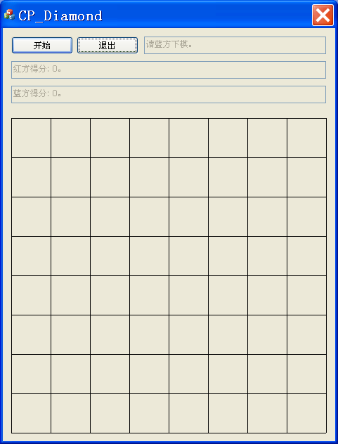
编译运行程序

Slide 50
本章总体纲要
新建基于对话框的MFC程序
编辑对话框界面(修改资源)
建立与对话框控件相关联的变量
宝石迷情游戏数据模型
给对话框类添加宝石迷情游戏模型新变量
初始化对话框类的数据
实现宝石棋盘的绘制
开始事件处理
放开鼠标左键消息处理

Slide 51
还需要做些什么处理?
退出按钮, 无需处理(IDOK)。
开始按钮, 需要处理。
放开鼠标左键消息处理。

Slide 52
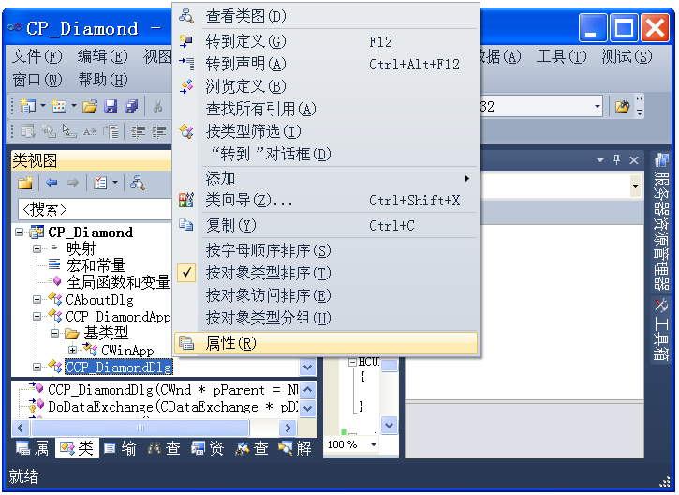
打开对话框类属性
步骤1: 选中“类视图”
步骤2: 单击“+”符号展开CP_Diamond项目
步骤4: 单击右键菜单“属性”
通过菜单“视图”➔“类视图”: 可以打开“类视图”
步骤3: 在对话框类上方单击鼠标右键

Slide 53
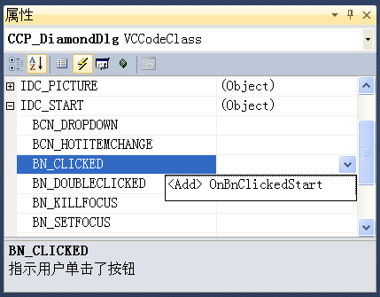
准备添加开始事件处理
步骤1: 选中事件图标
步骤2: 展开开始事件。
步骤4: 打开下拉框
步骤3: 选中单击事件。
步骤5: 单击该命令

Slide 54
开始事件处理代码
(文件名: CP_DiamondDlg.cpp; 开发者: 雍俊海)
void CCP_DiamondDlg::OnBnClickedStart()
{
// TODO: 在此添加控件通知处理程序代码
m_text1.Format(_T("请蓝方下棋。"));
m_text2.Format(_T("红方得分: 0。"));
m_text3.Format(_T("蓝方得分: 0。"));
m_player = 1;
m_grid.mb_clearGrid( );
UpdateData(FALSE);
Invalidate( );
}

Slide 55
本章总体纲要
新建基于对话框的MFC程序
编辑对话框界面(修改资源)
建立与对话框控件相关联的变量
宝石迷情游戏数据模型
给对话框类添加宝石迷情游戏模型新变量
初始化对话框类的数据
实现宝石棋盘的绘制
开始事件处理
放开鼠标左键消息处理

Slide 56
打开对话框类属性
步骤1: 选中“类视图”
步骤2: 单击“+”符号展开CP_Diamond项目
步骤4: 单击右键菜单“属性”
通过菜单“视图”➔“类视图”: 可以打开“类视图”
步骤3: 在对话框类上方单击鼠标右键

Slide 57
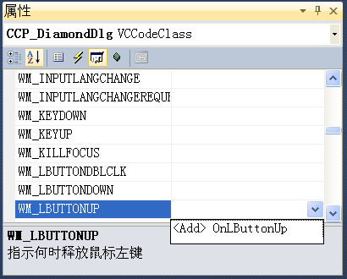
准备添加放开鼠标左键消息处理
步骤1: 选中消息图标
步骤3: 打开下拉框
步骤2: 找到消息。
步骤4: 单击该命令

Slide 58
放开鼠标左键消息处理代码
(文件名: CP_DiamondDlg.cpp; 开发者: 雍俊海)
void CCP_DiamondDlg::OnLButtonUp(UINT nFlags, CPoint point)
{
// TODO: 在此添加消息处理程序代码和/或调用默认值
CDialogEx::OnLButtonUp(nFlags, point);
if (m_grid.mb_isFull( ))
{
MessageBox(_T("游戏结束了。请重新开始游戏!"));
return;
} // if结构结束
自动生成的代码。

Slide 59
放开鼠标左键消息处理代码
(文件名: CP_DiamondDlg.cpp; 开发者: 雍俊海)
CRect rect;
m_picture.GetClientRect(&rect);
CPoint p=point;
ClientToScreen(&p);
m_picture.ScreenToClient(&p);
int x = p.x/(rect.Width( )/8);
int y = p.y/(rect.Height( )/8);
开始
退出
请蓝方下棋。
红方得分: 0。
蓝方得分: 0。
x
y

Slide 60
放开鼠标左键消息处理代码
(文件名: CP_DiamondDlg.cpp; 开发者: 雍俊海)
if (m_grid.mb_isValidPosition(x, y))
{
m_grid.mb_play(x, y, m_player);
m_player = 3- m_player;
if (m_grid.mb_isFull( ))
{
if (m_grid.mb_getScoreBlue( )>m_grid.mb_getScoreRed( ))
m_text1.Format(_T("蓝方赢。"));
else if (m_grid.mb_getScoreBlue( )<m_grid.mb_getScoreRed( ))
m_text1.Format(_T("红方赢。"));
else m_text1.Format(_T("红蓝双方和棋。"));
m_text2.Format(_T("红方得分: %d。"), m_grid.mb_getScoreRed( ));
m_text3.Format(_T("蓝方得分: %d。"), m_grid.mb_getScoreBlue( ));
UpdateData(FALSE);
Invalidate( );
MessageBox(_T("游戏结束了。请重新开始游戏!"));
}
语句顺序

Slide 61
放开鼠标左键消息处理代码
(文件名: CP_DiamondDlg.cpp; 开发者: 雍俊海)
else // 如果棋盘还未满
{
if (m_player==1)
m_text1.Format(_T("请蓝方下棋。"));
else m_text1.Format(_T("请红方下棋。"));
m_text2.Format(_T("红方得分: %d。"), m_grid.mb_getScoreRed( ));
m_text3.Format(_T("蓝方得分: %d。"), m_grid.mb_getScoreBlue( ));
UpdateData(FALSE);
Invalidate( );
} // if/else结构结束
}
else MessageBox(_T("这不是合法的位置，请重新选择格子!"));
}

Slide 62
Thank You
Because of you and me,
this world becomes so wonderful.
Have a good day.

Slide 63
雍俊海编写过的教材和教参
雍俊海. 计算机动画算法与编程基础. 北京: 清华大学出版社. 2008.
雍俊海. Java程序设计. 北京: 清华大学出版社. 2008.
雍俊海. Java程序设计教程(第2版). 北京: 清华大学出版社. 2007.
雍俊海. Java程序设计习题集(含参考答案). 北京: 清华大学出版社, 2006.
雍俊海. Java程序设计. 北京: 清华大学出版社. 2004.

Slide 64


雍俊海编写过的教材和教参
雍俊海. 计算机动画算法与编程基础. 北京: 清华大学出版社. 2008.

Slide 65
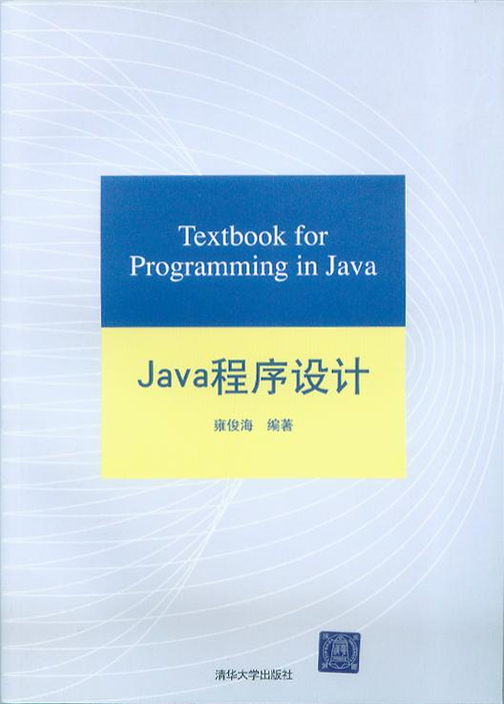
雍俊海编写过的教材和教参
雍俊海. Java程序设计. 北京: 清华大学出版社, 2008.

Slide 66
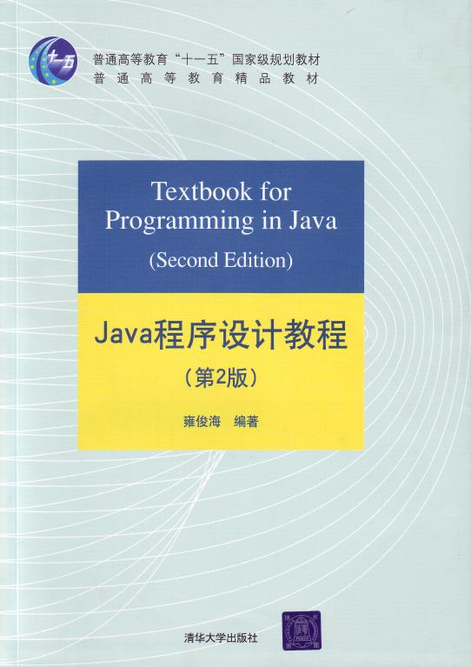
雍俊海编写过的教材和教参
雍俊海. Java程序设计教程（第2版）. 北京: 清华大学出版社, 2007.
首届中国大学出版社
图书奖一等奖
普通高等教育精品教材
普通高等教育“十一五”国家级规划教材
北京高等教育精品教材

Slide 67
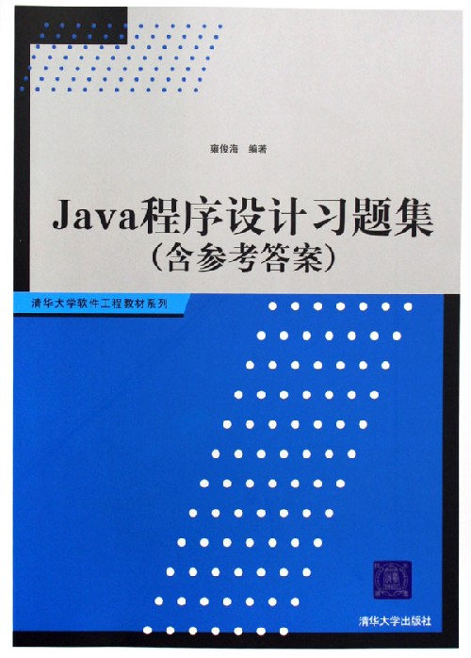
雍俊海编写过的教材和教参
雍俊海.
《Java程序设计习题集（含参考答案）》.
清华大学出版社,
2006.

Slide 68
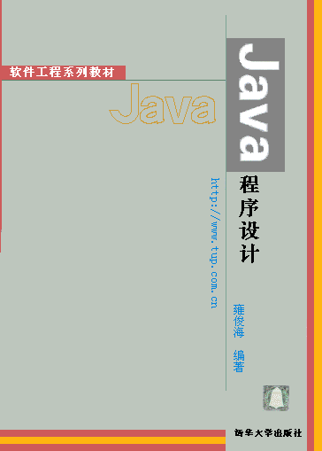
雍俊海编写过的教材和教参
雍俊海. JAVA程序设计. 北京: 清华大学出版社. 2004.

Slide 69
谢谢
请多指教

